Slide 1
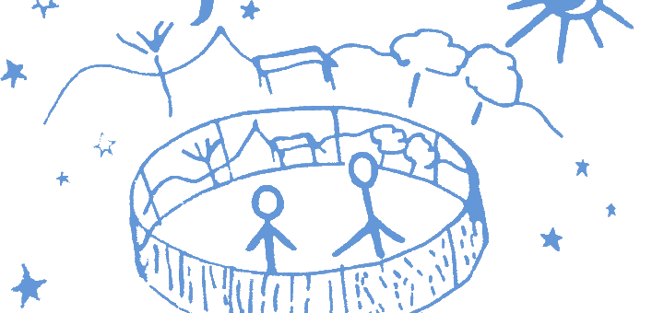
L’analemma di Parma 2018
A cura di Elisa De Sanctis

Slide 2
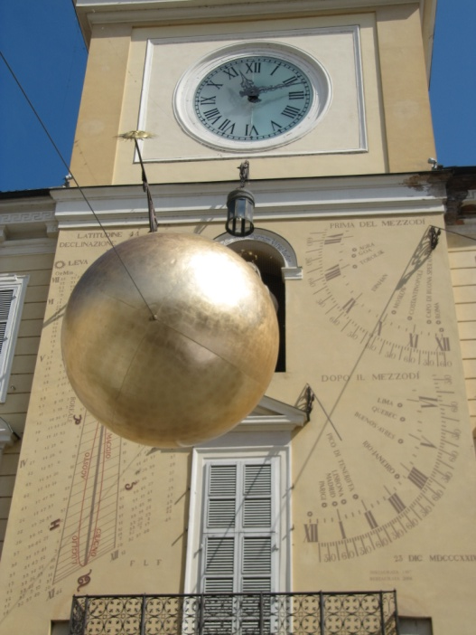
1 incontro 14 aprile
Siamo qui ora perchè …
Un primo giro per presentarsi e sapere le aspettative di tutte

Slide 3
Sono venuta da quella direzione…
gioco sulle direzioni
Ripercorri la direzione da cui sei venuta..
10 passi torni indietro e poi rientri nel cerchio
A diverse velocità
Gioco sulle direzioni

